Slide 1
El bautismo con el
Espíritu Santo.
PENTECOSTÉS| Tema Especial | 24 de mayo, 2026
Tema:
Hechos 2:1-13 “Y fueron todos llenos del Espíritu Santo, y comenzaron a hablar en otras lenguas, según el Espíritu les daba que hablasen”.

Slide 2




Semana de la pasión, muerte y resurrección de nuestro Señor Jesucristo.
Verdad Bíblica
El bautismo con el Espíritu Santo es una promesa divina vigente hoy.
Verdad Bíblica Aplicada
Pidamos al Señor el bautismo con el Espíritu Santo y permanezcamos llenos de su poder.

Slide 3


INTRODUCCIÓN.
El bautismo con el Espíritu Santo y fuego concedido por el Señor Jesucristo es una experiencia necesaria para el progreso de la vida divina en el creyente y para llenarle de poder.
Hno. Jacob Sánchez Lagunas:
    “Es el acto del Señor Jesucristo por el cual los creyentes somos investidos con poder desde lo alto; viniendo sobre nosotros el Espíritu Santo en una forma nueva, llenándonos de su plenitud y concediéndonos la facultad de hablar en otras lenguas, como una señal divinamente designada de que tal investidura se ha realizado”.

Slide 4

PARA ENSEÑAR (Conocimiento bíblico).
1. Análisis de la definición de bautismo con el Espíritu Santo.
“Es el acto del Señor Jesucristo”.
Cristo es el bautizador con el Espíritu Santo. Mt. 3:11; Mr. 1:7-8
Es un acto de gracia y amor divinos. Hch. 2:38; 10:45

Slide 5


PARA ENSEÑAR (Conocimiento bíblico).
1. Análisis de la definición de bautismo con el Espíritu Santo.
“Por el cual los creyentes somos investidos con poder desde lo alto…”.
Es una bendición exclusiva para los hijos de Dios. Hch. 2:1-4
Es una experiencia posterior a la salvación. Hch. 2:38
Es una realidad espiritual para todos los creyentes. Hch. 2:39
En relación con el creyente, el objeto de este bautismo es investirle de poder. Hch. 1:8; 2:4
En relación con la iglesia, el objeto de este bautismo es que sea poderosa y esté avivada. Hch. 5:12-16

Slide 6


PARA ENSEÑAR (Conocimiento bíblico).
1. Análisis de la definición de bautismo con el Espíritu Santo.
“viniendo sobre nosotros el Espíritu Santo en una forma nueva, llenándonos de su plenitud…”.
Es una experiencia nueva concedida al creyente. Ef. 1:13
El Espíritu Santo está con nosotros y en nosotros. Jn. 14:17
Al llenarnos de su plenitud, nos llena de su inspiración, sabiduría, valor y poder. Hch. 1:8; 6:8-15

Slide 7

PARA ENSEÑAR (Conocimiento bíblico).
1. Análisis de la definición de bautismo con el Espíritu Santo.
“y concediéndonos la facultad de hablar en otras lenguas, como una señal divinamente designada de que tal investidura se ha realizado…”.
Las nuevas lenguas es el cumplimiento de lo dicho por nuestro Señor Jesucristo. Mr. 16:17
Las nuevas lenguas son la señal de que el creyente ha sido bautizado con el Espíritu Santo. Lc. 24:49; Hch. 1:8; 2:4
Las nuevas lenguas son una manifestación sobrenatural del Espíritu Santo. Hch. 2:4; 8:18
Las nuevas lenguas pueden ser conocidas o desconocidas. Hch. 2:5-8; 8:17-18; 10:46
Las nuevas lenguas son para nosotros, ahora. Mr. 16:17; Hch. 2:39

Slide 8

PARA ENSEÑAR (Conocimiento bíblico).
2. Resultado del bautismo con el Espíritu Santo.
Una vida llena del poder, tal como el Señor lo afirmó. Lc. 24:49; Hch. 1:8
Ser testigos de Jesucristo en palabra y obra. Hch. 1:8; 2:14, 40-41
Manifestaciones de prodigios y maravillas. Hch. 3:6-8: 5:12
Una iglesia viva, dinámica, relevante, trascendente y llena del poder del Espíritu Santo. Hch. 8:6; 9:31

Slide 9

PARA ENSEÑAR (Conocimiento bíblico).
3. Cómo pedir el bautismo con el Espíritu Santo.
Con fe, perseverancia y humildad, buscando siempre la gloria del Señor a través de una vida consagrada y fiel a Dios. Mr. 16:17; Lc. 24:49; Hch. 1:4-5

Slide 10


PARA REDARGÜIR (discernir el error).
Error:
El bautismo con el Espíritu Santo se cumplió sólo en Pentecostés.
Respuesta bíblica:
El bautismo con el Espíritu Santo es una promesa vigente hoy.
Hch. 2:1-4, 39; 10:44-46; Lc. 11:9-13

Slide 11

PARA CORREGIR (enderezar la dirección)
Desechemos de nuestro corazón toda incredulidad.
La promesa es para todo aquel que cree y vive en Cristo.
El Señor es fiel y su promesa es verdadera.
Supliquemos humildemente su gracia y poder.
Lc. 11:9-13

Slide 12



PARA INSTRUIR (capacitar para vivir como a Dios le agrada)
Vivamos en obediencia plena al Señor.
Guardemos su Palabra.
Pidamos al Señor el bautismo con el Espíritu Santo y permanezcamos llenos de su poder, y seremos testigos suyos en palabra y obra.
Jn. 14:15; Hch. 1:8

Slide 13
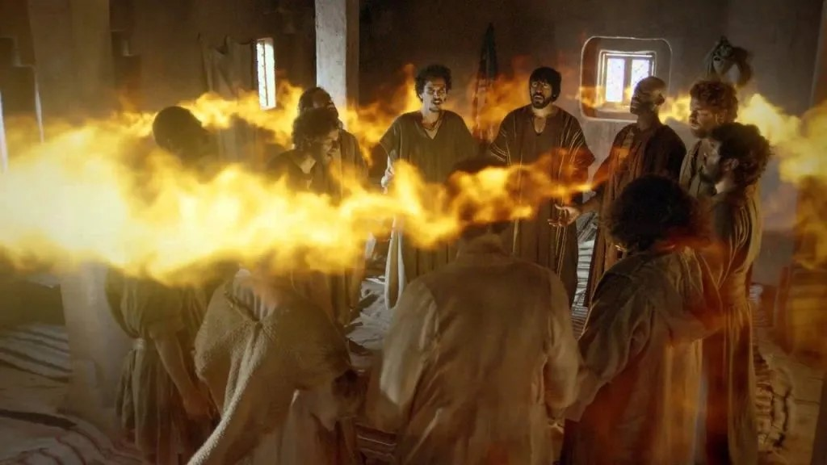
CONCLUSIÓN
El bautismo con el Espíritu Santo es una experiencia necesaria para el progreso de la vida divina en el creyente y para llenarle de poder. Por tanto, pidamos el bautismo con el Espíritu Santo y permanezcamos llenos de su poder hasta que Cristo venga o nos llame a Su presencia.

